Slide 1
Översikt av restnoterade humanläkemedel i Sverige
Data uttaget 13 september 2020 från Läkemedelsverkets restnoteringslista
Sept 2019: 3,0%
Dec 2019: 3,1%
Mars 2020: 3,3%
April 2020: 4,0%
Juni 2020: 3,7%
20 383
läkemedelsförpackningar registrerade
4 503
unika produktnamn
registrerade
14 556
läkemedelsförpackningar registrerade som
marknadsförs
4 161
unika produktnamn
registrerade som
marknadsförs
Källa:

Slide 2
Översikt av restnoterade humanläkemedel i Sverige
Data uttaget 13 september 2020 från Läkemedelsverkets restnoteringslista
Sept 2019: 414
Dec 2019: 432
Mars 2020: 449
April 2020: 551
Juni 2020: 519
478
aktuella restnoteringar
276
unika produkter
- 8%
antal restnoteringar de 3 senaste månaderna
224
dagar i snitt
för restnoteringarna
Inga aktuella ersättningsalternativ
Samma ATC-grupp eller alternativt läkemedel
Annan förpacknings- eller beredningsform
Utländsk förpackning & parallellimport
Ej tillhandahållna
läkemedel
Utbytbara läkemedel
Indragna läkemedel
Källa:

Slide 3
Översikt av restnoterade humanläkemedel i Sverige. Historik (efter omklassificeringar/uppdateringar)
Data uttaget 13 september 2020 från Läkemedelsverkets restnoteringslista
Antalet restnoteringar var som störst mitt under vårens mest akuta del av COVID-19-pandemin (i uttaget 30 april). Nu sker långsamt en återgång mot en nivå som innan pandemin.
Nervsystemet 115 | Matsmältningsorgan och ämnesomsättning 65 | Hjärta och kretslopp 51 | Urin- och könsorgan samt könshormoner 46 | Tumörer och rubbningar i immunsystemet 39 | Antiinfektiva medel för systemiskt bruk 31 | Systemiska hormon- preparat, exkl. köns- hormoner och insuliner 16 | Övrigt 11 | Antiparasitära, insektsdödande och repellerande medel 11
 |  |  |  | Blod och blodbildande organ 31 | Rörelseapparaten 27 | Hudpreparat 14 | Andningsorgan 11 | Ögon och öron 10
Källa:

Slide 4
Översikt av restnoterade humanläkemedel i Sverige
Data uttaget 13 september 2020 från Läkemedelsverkets restnoteringslista
Sept 2019: 36
Dec 2019: 35
Mars 2020: 22
April 2020: 29
Juni 2020: 21
16
aktuella restnoteringar
13
unika produkter
- 24%
antal restnoteringar de 3 senaste månaderna
298
dagar i snitt
för restnoteringarna
Johan Brun (Lif Senior medicinsk rådgivare): Liksom tidigare bedöms endast något fåtal utgöra direkt medicinskt kritiska rester, men även andra rester kan skapa problem för hälso- och sjukvård och/eller patient.
Inga aktuella ersättningsalternativ
Samma ATC-grupp eller alternativt läkemedel
Annan förpacknings- eller beredningsform
Utländsk förpackning & parallellimport
Ej tillhandahållna
läkemedel
Utbytbara läkemedel
Indragna läkemedel
Källa:

Slide 5
Översikt av restnoterade humanläkemedel i Sverige
Data uttaget 13 september 2020 från Läkemedelsverkets restnoteringslista
Sept 2019: 217
Dec 2019: 203
Mars 2020: 192
April 2020: 236
Juni 2020: 219
187
aktuella restnoteringar
117
unika produkter
- 15%
antal restnoteringar de 3 senaste månaderna
206
dagar i snitt
för restnoteringarna
TLV-statistik: Av 16 080 utsedda PV under 2019 så var antalet bortplockade PV (dvs ”restat som periodens vara”) 319 stycken.
Vad står då dessa 187 aktuella restnoteringar? Lif kvarstår med sin bedömning från tidigare att trolig förklaring är att listan innehåller produkter som inte är periodens vara-förpackningar.
Dessa bör flyttas bort från själva restnoteringslistan. De utgör ingen egentlig potentiell bristsituation
Inga aktuella ersättningsalternativ
Samma ATC-grupp eller alternativt läkemedel
Annan förpacknings- eller beredningsform
Utländsk förpackning & parallellimport
Ej tillhandahållna
läkemedel
Utbytbara läkemedel
Indragna läkemedel
Källa:

Slide 6
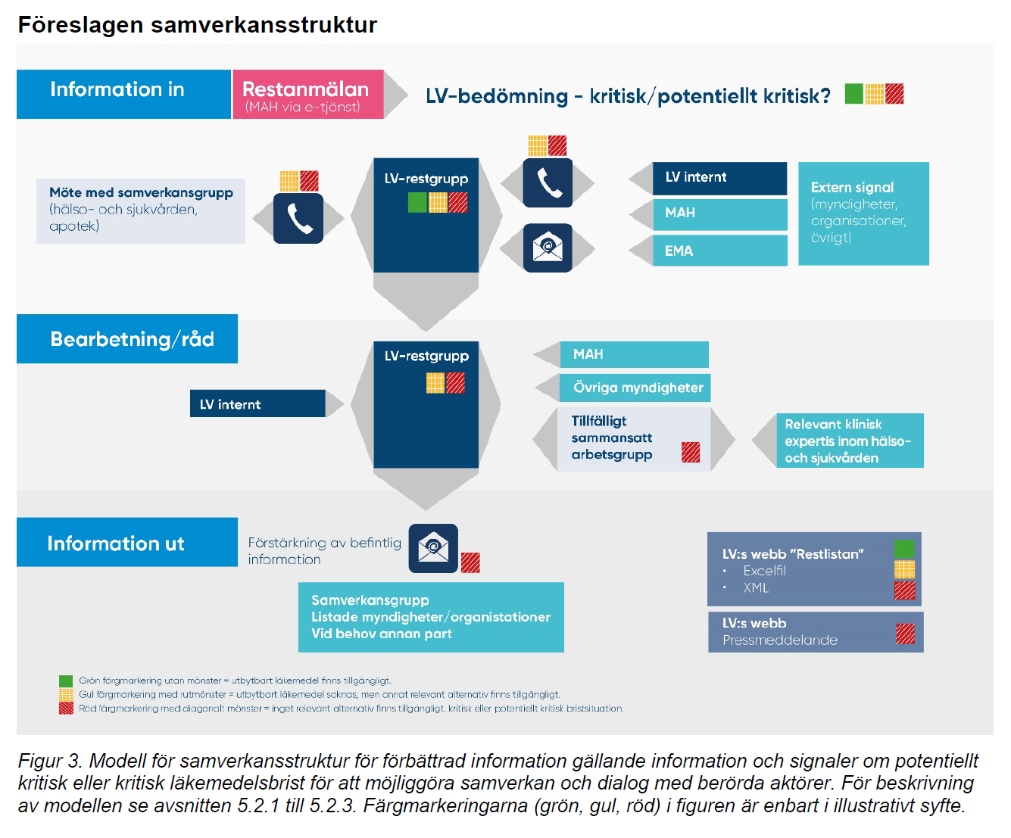
Listning av läkemedelsrester – ett förslag från Lif på hur det skulle kunna redovisas
Indragningar är en mycket kontrollerad
process, skild från ”andra typer av brister”
Mycket borde kunna
hanteras av farmeceut direkt
Här behöver arbetet i LV:s föreslagna
samverkansstruktur fokuseras för att minimera patientpåverkan
Bör redo-visas helt separ-at
Indragna läkemedel
(råd på plats om alternativ behandling)
Lista från TLV till LV med rester inom PV som är problematiska
Lista hos TLV med produkter inom Periodens vara-systemet
Inga aktuella ersättningsalternativ
Samma ATC-grupp eller alternativt läkemedel
Annan förpacknings- eller beredningsform
Från Läkemedelsverkets rapport "Förbättrad information avseende nationell tillgång till läkemedel vid bristsituationer”. Delrapport 1 - Nationell samverkansstruktur för läkemedelsbrist (2020-01-30)

